Slide 1
SDN mininet con firewall, balanceador de carga y tolerancia a fallos
Andrés Ramírez legarda, Sebastián bolaños Córdoba,
Daniela urbano muelas, juan José de los ríos.

Slide 2

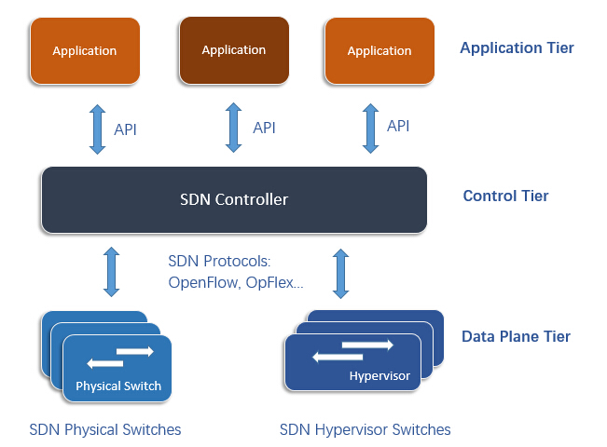
¿Qué es SDN?
Software Defined Networking
Permiten la fácil implementación de servicios de red de forma determinista, dinámica y de forma escalable, reduciendo la carga de trabajo del administrador a la hora de gestionar los servicios a bajo nivel.

Slide 3
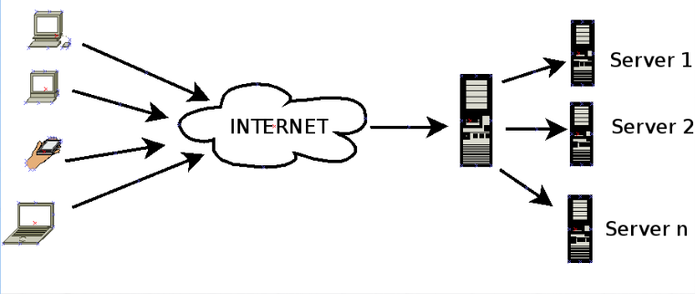
¿ que se busca con un balanceador de carga?
Distribuir el tráfico de la red teniendo en cuenta la disponibilidad de procesamiento y recursos disponibles en un sistema computacional.
Busca maximizar el uso de recursos permitiendo mejores desempeños en el sistema computacional
Normalmente se implementa en sitios web con grandes cantidades de trafico.

Slide 4
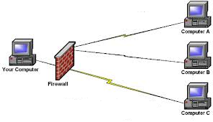
Firewall
Un firewall es un sistema que controla el tráfico saliente y entrante no autorizado en una red LAN. Las redes LAN (Local Access Network) son aquellas que tenemos en casa, contando desde el router hacia los distintos dispositivos que podamos tener conectados a él, tanto por cable como por WiFi. El término firewall, o cortafuegos, hace referencia a un sistema de seguridad informática que previene del acceso no autorizado a nuestra LAN.

Slide 5


Alternativas de solución no seleccionadas

Slide 6

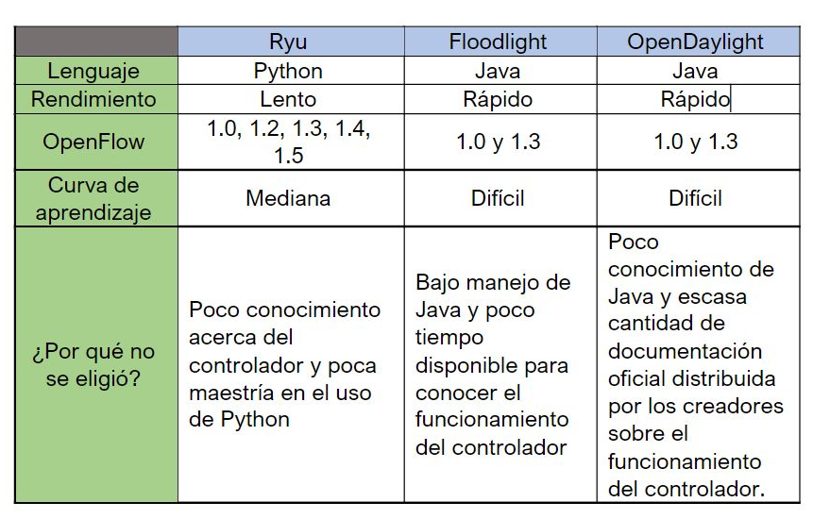

Slide 7
Alternativa de solución elegida

Slide 8
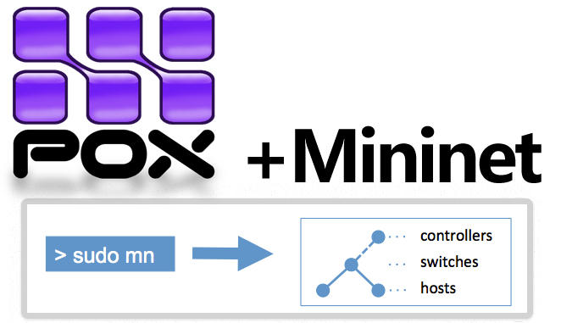

Slide 9
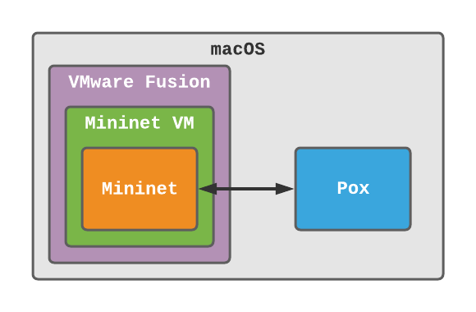
¿Por qué mininet?
Ubuntu
La cantidad de documentación disponible es abundante y de fácil comprensión.
Fácil implementación y compatible con POX permite un buen control de fallos

Slide 10
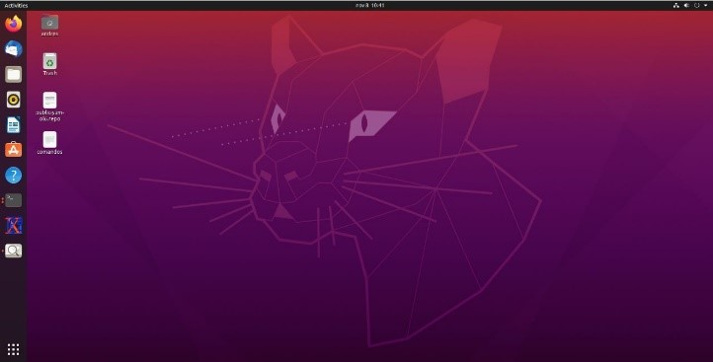
Configuración inicial
- Copiar el repositorio git:
git clone https://github.com/mininet/mininet
- Se instala Mininet:
Mininet/util/install.sh -a
Realizado en una máquina virtual Ubuntu 20.04

Slide 11
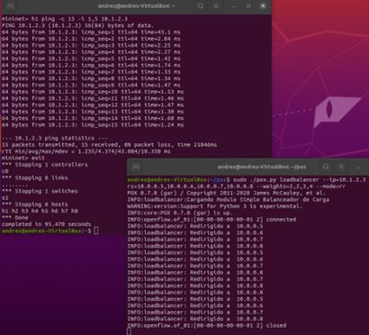
Realizado en una máquina virtual Ubuntu 20.04
Se inicia el balanceador de carga:
sudo ./pox.py loadbalancer --ip=10.1.2.3 --servers=10.0.0.5,10.0.0.6,10.0.0.7,10.0.0. 8 --weights=2,2,3,4 --mode=rr
Iniciar una mini red de un clúster de 8 nodos:
sudo mn --topo single,8 --controller remote --mac --switch ovsk
Para visualizar el proceso:
mininet> h1 ping -c 15 –i 1,5 10.1.2.3

Slide 12
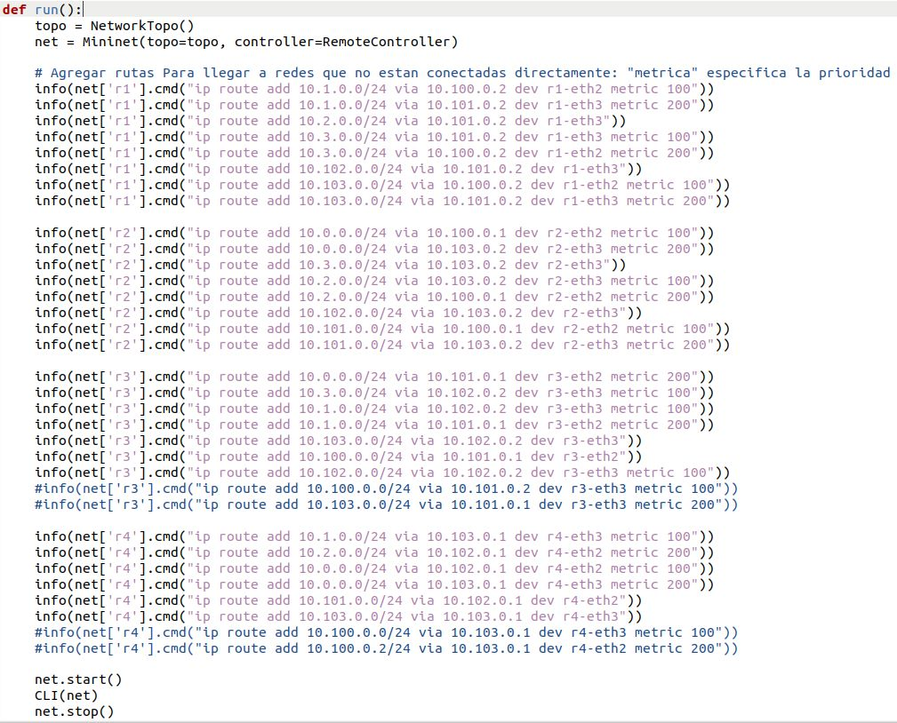
Configuración del routing
Realizado en una máquina virtual Ubuntu 20.04

Slide 13
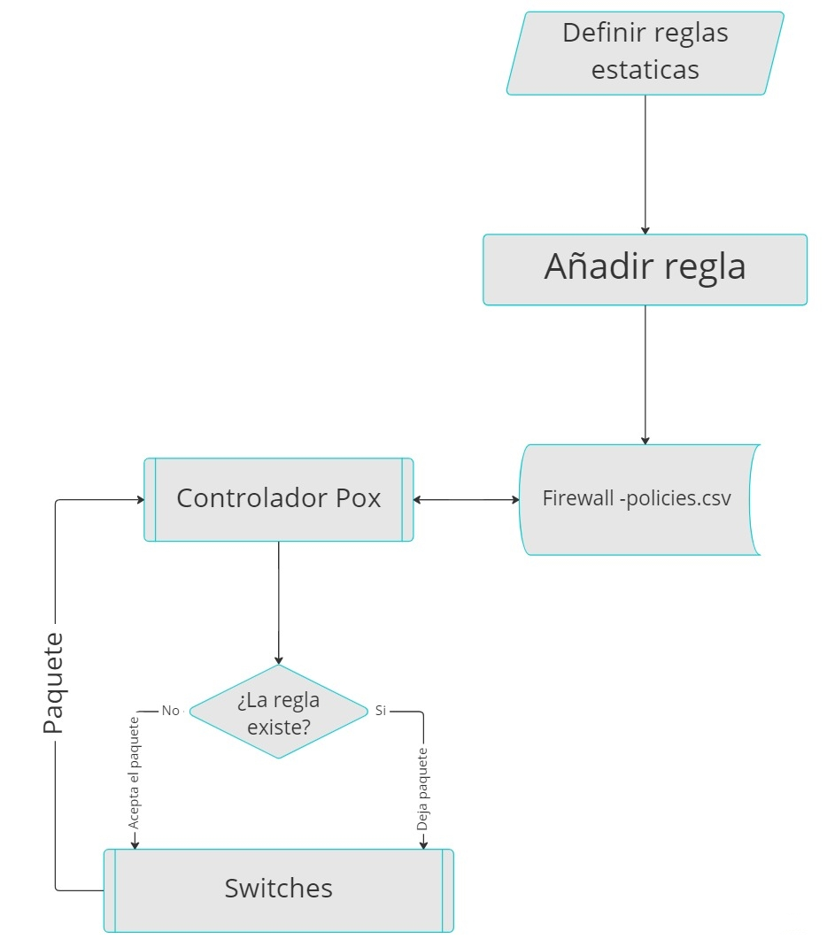
Firewall

Slide 14
Demostración de la implementación

